Slide 1
Mondeling Nederlands
Cursus 2 – Module 2
Dag 1

Slide 2
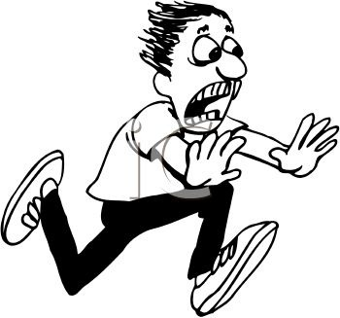
Weet je nog?
de plaats
wegrennen
hard
verder
iemand - niemand

Slide 3
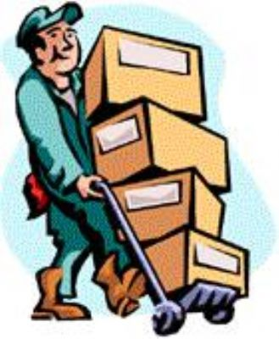
Woord van de dag: de verhuizing

Slide 4
Klankoefeningen ee/e
Klinken ze hetzelfde?
en een
ben ben
beek beek
les les
leg leeg
vel veel
peen pen
beest best
speel spel
bek beek
steel stel
stek steek

Slide 5
klankversjes
ik ben net in bed
en daar klinkt een trompet
tet-te-tet-te-tet!

Slide 6
Klankversjes
nee, nee, nee
ik kan niet komen spelen
ik moet naar de wc
ojee, ojee, ojee
te laat voor de wc!

Slide 7
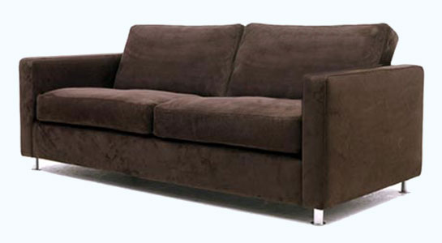
de bank

Slide 8
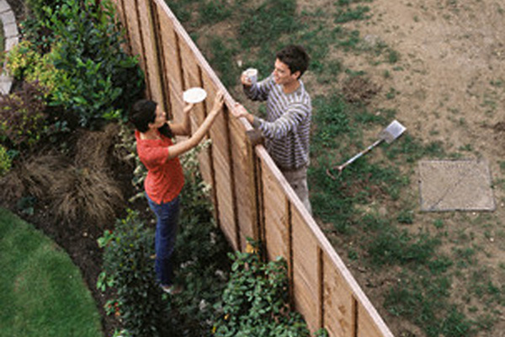
de buren

Slide 9
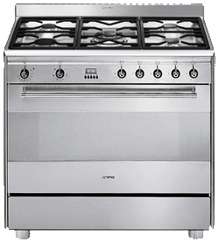
het fornuis

Slide 10
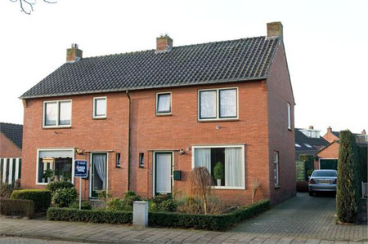
het huis

Slide 11
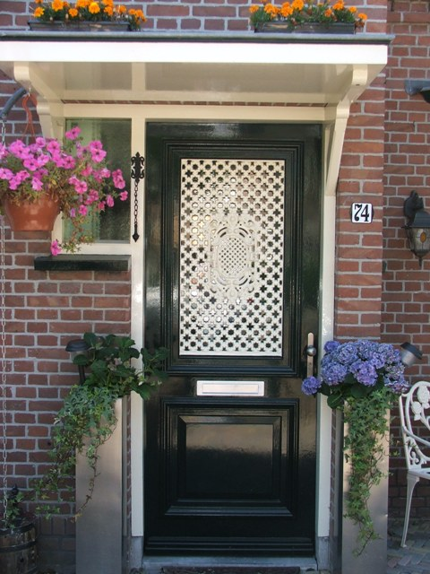
het huisnummer

Slide 12
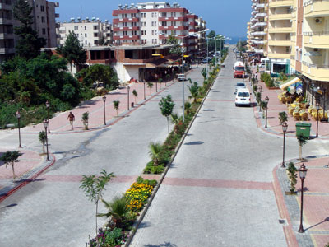
de straat

Slide 13
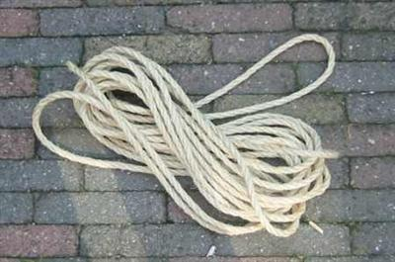
het touw

Slide 14
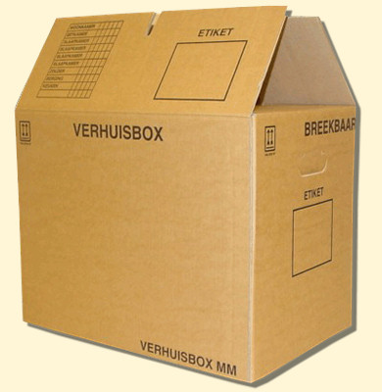
de verhuisdoos

Slide 15
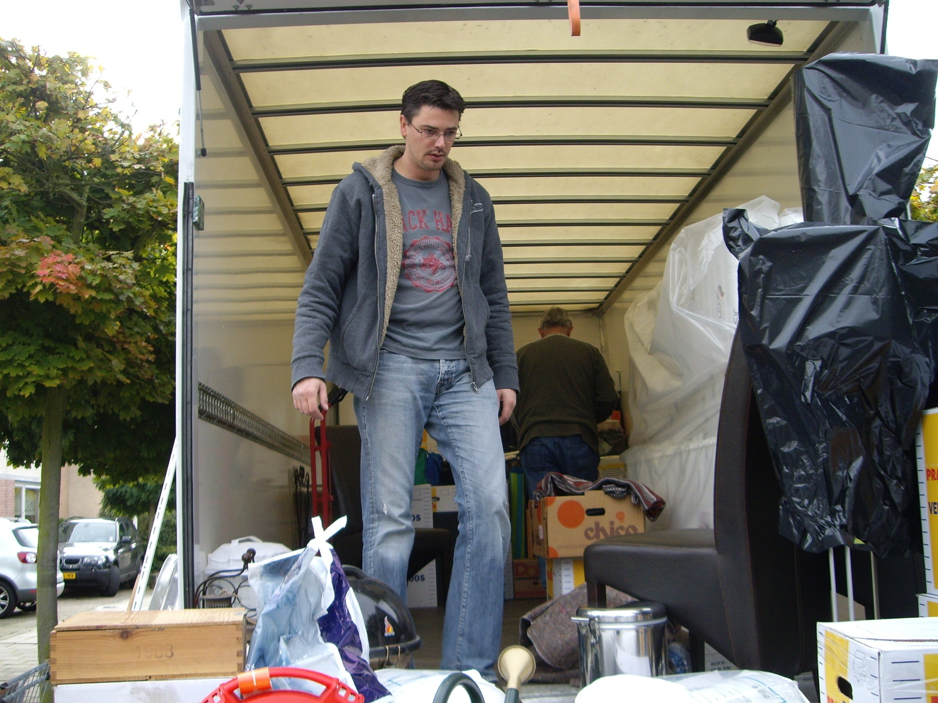
inladen

Slide 16
de vrachtwagen

Slide 17
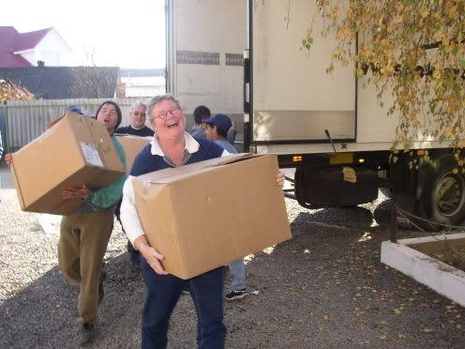
sjouwen

Slide 18
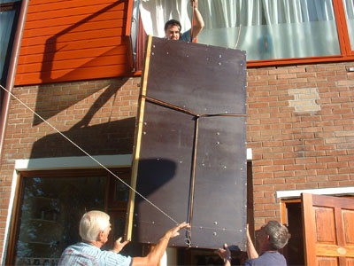
ophijsen

Slide 19
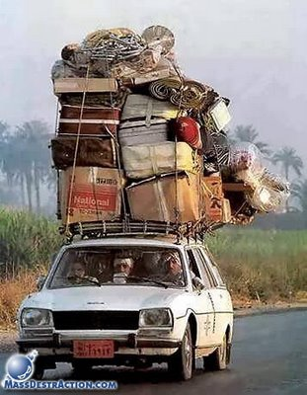
verhuizen

Slide 20
nieuwsgierig

Slide 21
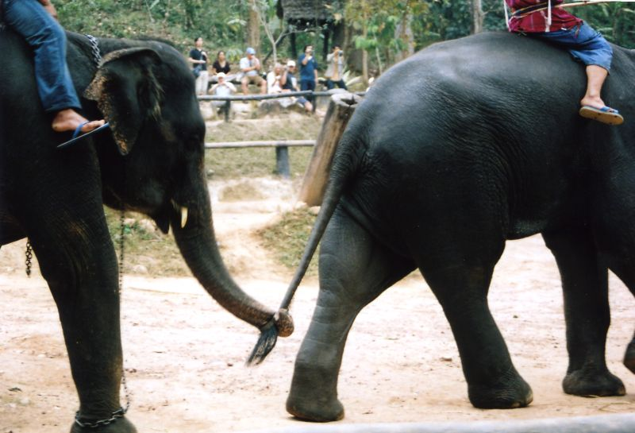
vast

Slide 22
los

Slide 23
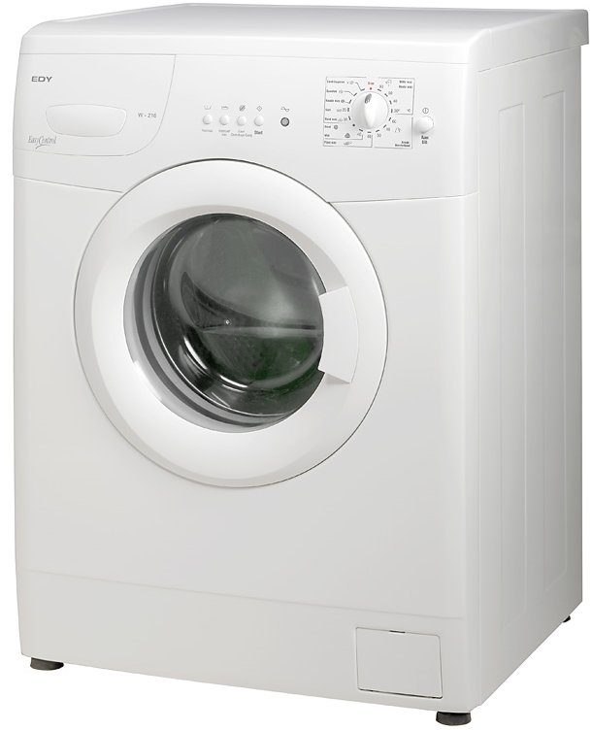
de wasmachine is zwaar

Slide 24
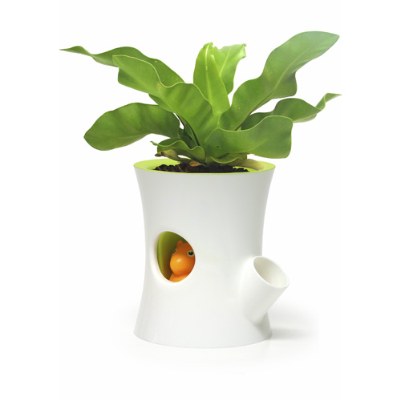
de bloempot is licht

Slide 25
ik maak het touw vast.
ik maak het touw los.

Slide 26
meervoud
de bank
het fornuis
het huis
de straat
het touw
de verhuisdoos
de verhuizing

Slide 27
meervoud
de bank de banken
het fornuis de fornuizen
het huis de huizen
de straat de straten
het touw de touwen
de verhuisdoos de verhuisdozen
de verhuizing de verhuizingen

Slide 28
meervoud
het huisnummer
de vrachtwagen

Slide 29
meervoud
het huisnummer de huisnummers
de vrachtwagen de vrachtwagens

Slide 30
Het verhaal

Slide 31
Goede zinnen maken
Wat gaan we doen? Praatkaartjes:
De leerkracht schrijft voorwerpen uit de woorden van de dag op kaartjes
2 groepen; iedere leerling krijgt 1 kaartje
De leerling laat het kaartje zien en vertelt over het voorwerp
Bijv. de verhuisdoos:
“Je doet er spullen in, je kunt het sjouwen,
ze zijn groot of klein”

Slide 32
Wat hebben wij geleerd?

Slide 33
Dag 2

Slide 34
weet je nog? Het verhaal
Wie?
doet?
wat?
waar?
Herhaal de namen van de hoofdpersonen en wijs aan op de WIE kaart

Slide 35
Weet je nog?
de verhuizing
de buren
het huisnummer
ophijsen
sjouwen
licht – zwaar
nieuwsgierig

Slide 36
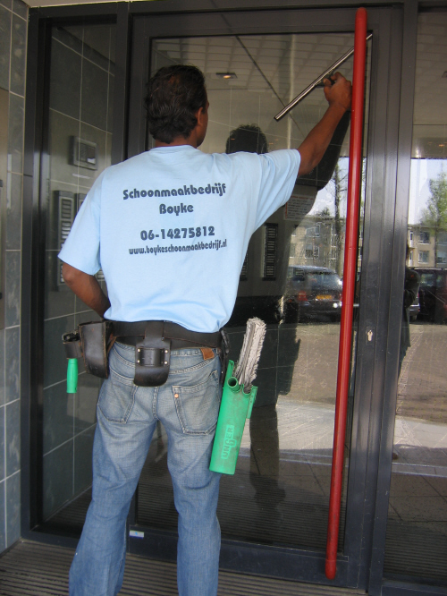
Woord van de dag: ramen lappen / ramen zemen

Slide 37
Klankoefeningen ee/e
en een
ben ben
beek beek
les les
leg leeg
vel veel
peen pen
beest best
speel spel
bek beek
steel stel
stek steek

Slide 38
klankversjes
ik ben net in bed
en daar klinkt een trompet
tet-te-tet-te-tet!

Slide 39
Klankversjes
nee, nee, nee
ik kan niet komen spelen
ik moet naar de wc
ojee, ojee, ojee
te laat voor de wc!

Slide 40
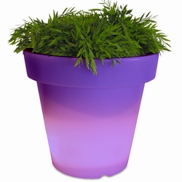
de bloempot

Slide 41
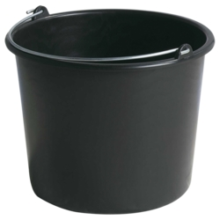
de emmer

Slide 42
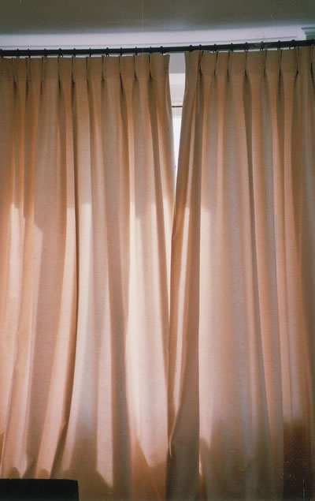
het gordijn

Slide 43
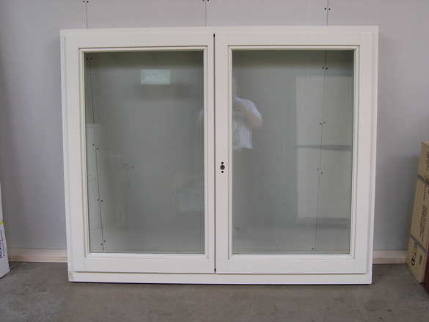
het kozijn

Slide 44
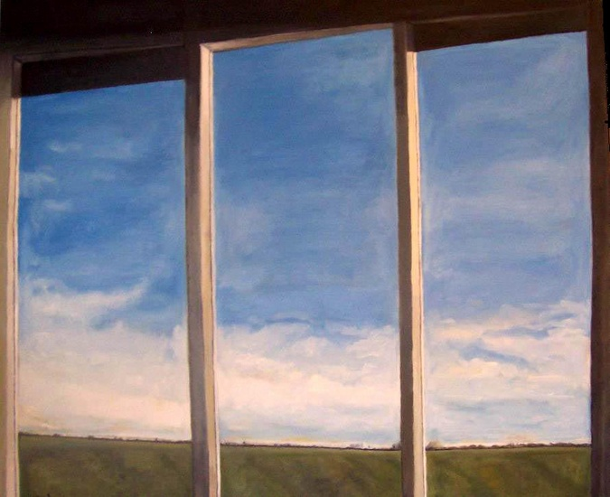
het raam / de ruit

Slide 45
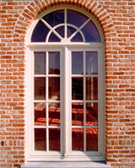
de ruit

Slide 46
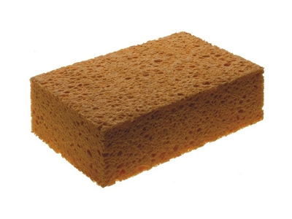
de spons

Slide 47
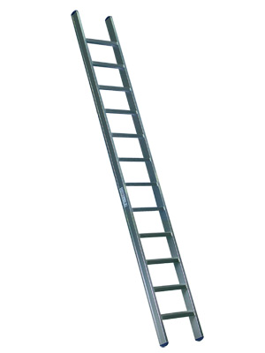
de trap

Slide 48
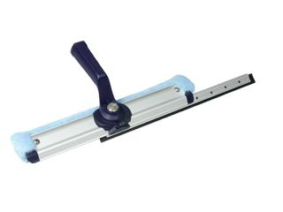
de trekker

Slide 49
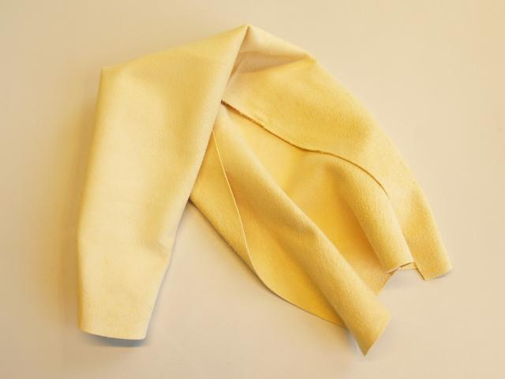
de zeem

Slide 50
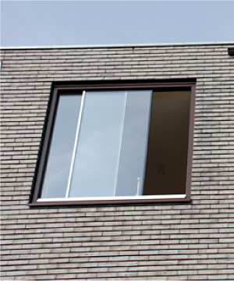
opzij schuiven

Slide 51
de glazenwasser lapt de ramen!
de kat krabt de krullen van de trap.

Slide 52
uitknijpen

Slide 53
uitwringen

Slide 54
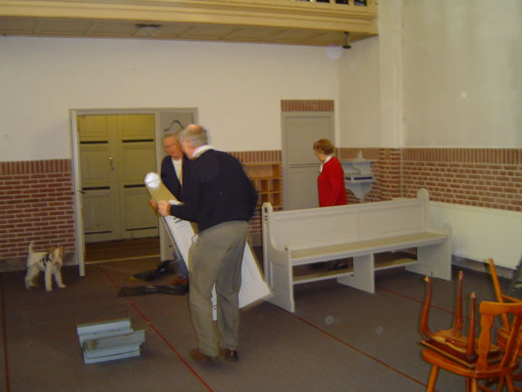
wegzetten

Slide 55
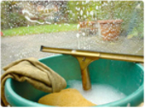

Slide 56
schuif het gordijn opzij.
zet de bloempot weg.

Slide 57
meervoud
de bloempot
het gordijn
het kozijn
het raam
de ruit
de spons
de trap
de zeem

Slide 58
meervoud
de bloempot de bloempotten
het gordijn de gordijnen
het kozijn de kozijnen
het raam de ramen
de ruit de ruiten
de spons de sponzen
de trap de trappen
de zeem de zemen

Slide 59
meervoud
de emmer
de trekker
de wisser

Slide 60
meervoud
de emmer de emmers
de trekker de trekkers
de wisser de wissers

Slide 61
Verkleinwoorden/ enkelvoud meervoud
Wat gaan we doen? Tweetalcoach
Werkblad met zinnen over ramen zemen
Ene leerling leest de zin voor de ander maakt er meervoud van, let op het lidwoord! (en indien mogelijk ook verkleinwoorden)
Bijv: Het meisje zeemt het raam
De meisjes zemen de raampjes

Slide 62
Wat hebben wij geleerd?

Slide 63
Dag 3

Slide 64
Weet je nog?
ramen zemen
de emmer
het gordijn
de spons
uitwringen

Slide 65
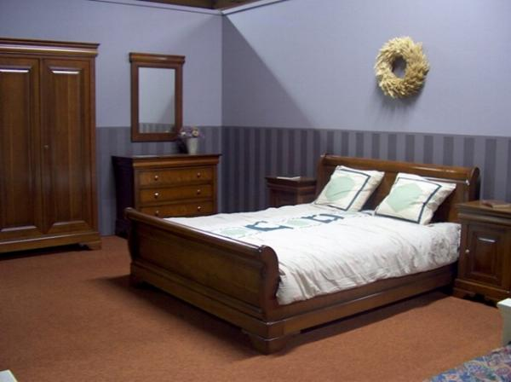
Woord van de dag: de slaapkamer

Slide 66
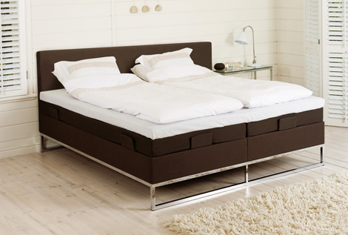
het bed

Slide 67
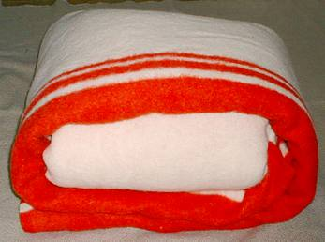
de deken

Slide 68
het gordijn – de gordijnen

Slide 69
het hoeslaken

Slide 70
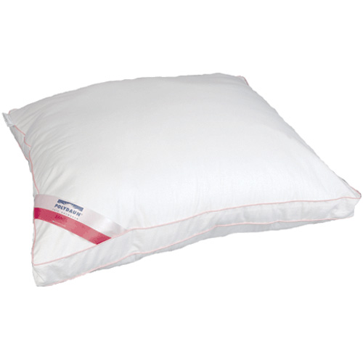
het kussen

Slide 71
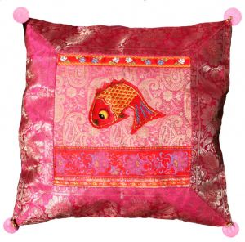
de kussensloop

Slide 72
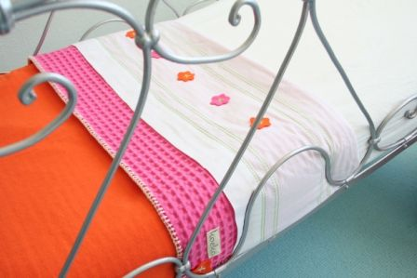
het laken

Slide 73
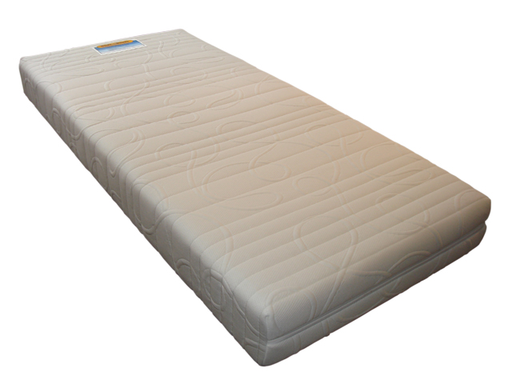
het matras

Slide 74
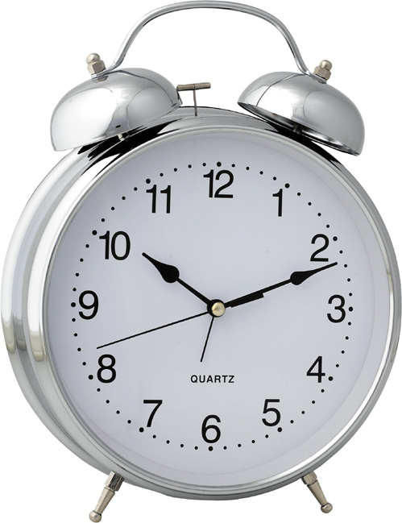
de wekker

Slide 75
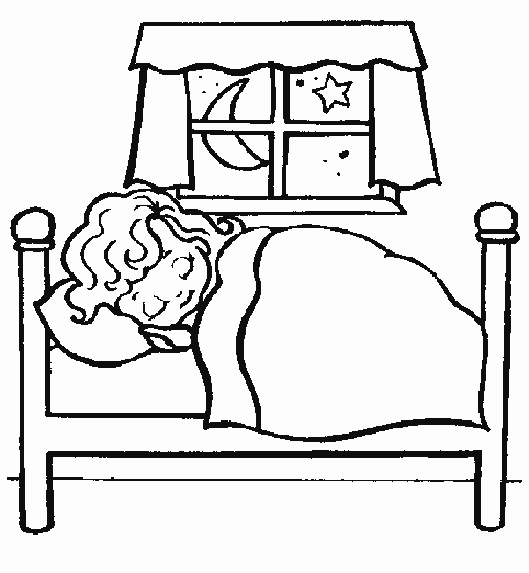
slapen

Slide 76
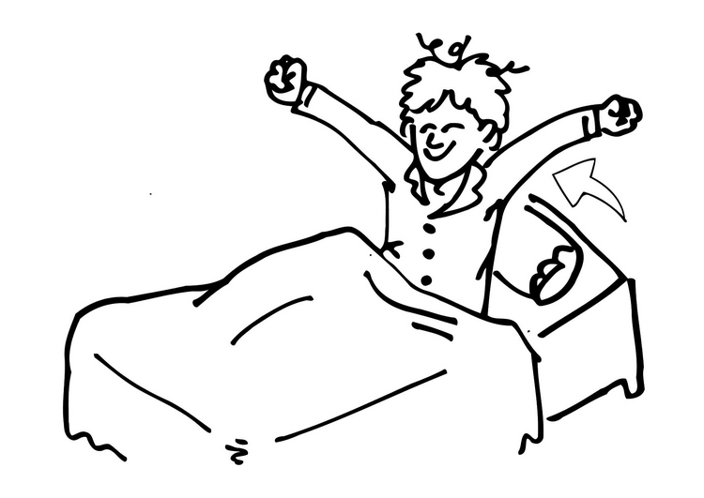
opstaan

Slide 77
donker - licht

Slide 78
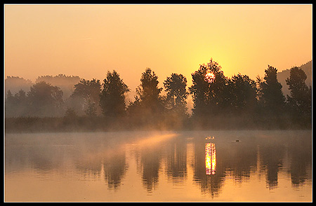
vroeg

Slide 79
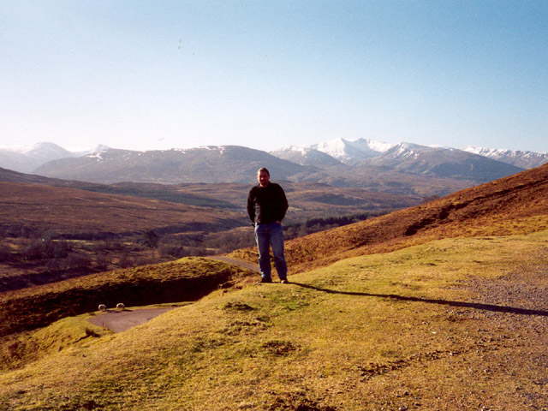
laat

Slide 80
ruiken

Slide 81
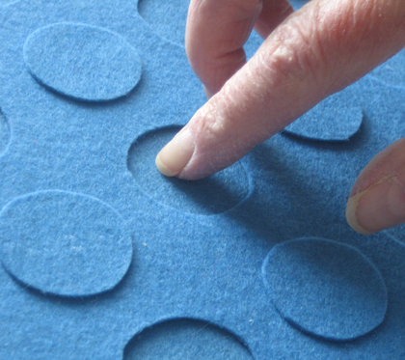
voelen

Slide 82
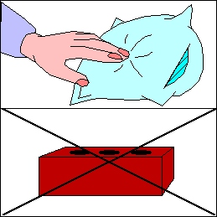
zacht

Slide 83
het uur = 60 minuten in één uur

Slide 84
het kwartier = 15 minuten

Slide 85
de minuut

Slide 86
de seconde = 60 seconden in één minuut

Slide 87
meervoud
het bed
het gordijn
de/het kussensloop
de/het matras
de minuut
het uur

Slide 88
meervoud
het bed de bedden
het gordijn de gordijnen
de/het kussensloop de kussenslopen
de/het matras de matrassen
de minuut de minuten
het uur de uren

Slide 89
meervoud
de deken
het hoeslaken
het kussen
het laken
de seconde
de slaapkamer
de wekker

Slide 90
meervoud
de deken de dekens
het hoeslaken de hoeslakens
het kussen de kussens
het laken de lakens
de seconde de secondes
de slaapkamer de slaapkamers
de wekker de wekkers

Slide 91
Het verhaal

Slide 92
Goede zinnen/ enkelvoud meervoud
Wat gaan we doen? Tafelrondje:
Rode/bruine/gele stroken uitdelen
De leerling schrijft wie/doet/wat op de juiste kleur stroken
Bijv.de meisjes/rennen/naar school
Om de beurt legt een leerling een strook neer tot de zin compleet is
Kan ook een ‘gekke’ zin zijn! ☺
(Bij jonge llngn alleen mondeling doen)

Slide 93
Wat hebben wij geleerd?

Slide 94
Dag 4

Slide 95
weet je nog? Het verhaal
Wie?
doet?
wat?
waar?
Herhaal de namen van de hoofdpersonen en wijs aan op de WIE kaart

Slide 96
Weet je nog?
het bed
de deken
het hoeslaken
het kussen
de kussensloop
de wekker
opstaan

Slide 97
de afspraak - afspreken

Slide 98
de bank

Slide 99
het fornuis

Slide 100
het huisnummer

Slide 101
de straat

Slide 102
het touw

Slide 103
de verhuisdoos

Slide 104
de verhuizing

Slide 105
inladen

Slide 106
de vrachtwagen

Slide 107
sjouwen

Slide 108
ophijsen

Slide 109
verhuizen

Slide 110
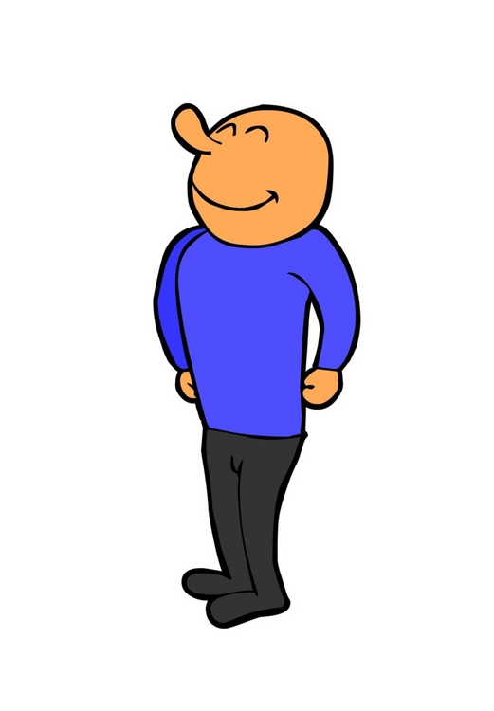
staan

Slide 111
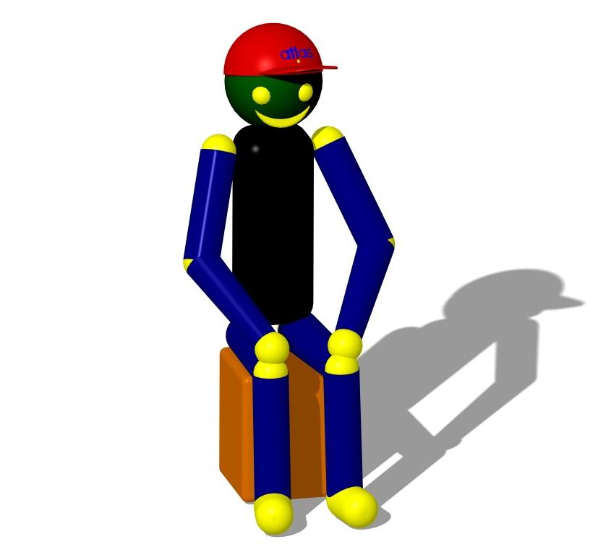
zitten

Slide 112
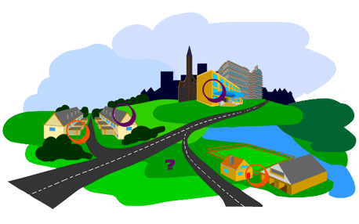

Slide 113
Doen!
Wonen:
waar woon jij?
ik woon in …….
in welke straat woon je?
op welk huisnummer woon je?

Slide 114
Een afspraak maken
zullen we iets (leuks) afspreken?

Slide 115
meervoud
de afspraak
de bank
het fornuis
de straat
het touw
de verhuisdoos
de verhuizing
de vrachtwagen

Slide 116
meervoud
de afspraak de afspraken
de bank de banken
het fornuis de fornuizen
de straat de straten
het touw de touwen
de verhuisdoos de verhuisdozen
de verhuizing de verhuizingen

Slide 117
meervoud
het huisnummer
de vrachtwagen

Slide 118
meervoud
het huisnummer de huisnummers
de vrachtwagen de vrachtwagens

Slide 119
Persoonsaanduidende woorden
Wat gaan we doen? Tweepraat
In tweetallen: de ene leerling vertelt iets over een andere leerling in de klas met pers.aanduidende woorden
Bijv. Zij heeft een rode trui aan
Zij heeft een vlecht etc.
De ander moet raden wie het is en dan wisselen
Daarna gaat de ene leerling een leerling in gedachte nemen en moet de ander vragen stellen en erachter komen wie het is.
Bijv. Heeft zij lang haar?

Slide 120
Wat hebben wij geleerd?

Slide 121
Dag 5

Slide 122
Weet je nog?
licht en zwaar
de afspraak
de bank
het fornuis
het touw
inladen
los - vast

Slide 123
Woord van de dag: thee drinken

Slide 124
de afspraak

Slide 125
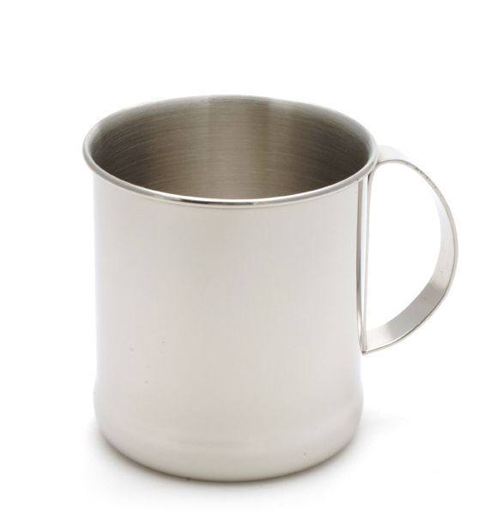
de beker

Slide 126
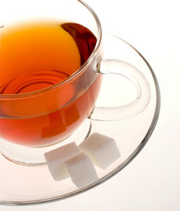
de thee

Slide 127
thee drinken

Slide 128
thee zetten

Slide 129
zonder - met

Slide 130
gezellig

Slide 131
meervoud
de afspraak

Slide 132
meervoud
de afspraak de afspraken

Slide 133
meervoud
de beker

Slide 134
meervoud
de beker de bekers

Slide 135
Klankoefeningen ee/e
Klinken ze hetzelfde?
en een
ben ben
beek beek
les les
leg leeg
vel veel
peen pen
beest best
speel spel
bek beek
steel stel
stek steek

Slide 136
klankversjes
ik ben net in bed
en daar klinkt een trompet
tet-te-tet-te-tet!

Slide 137
Klankversjes
nee, nee, nee
ik kan niet komen spelen
ik moet naar de wc
ojee, ojee, ojee
te laat voor de wc!

Slide 138
Verkleinwoorden
Wat gaan we doen? Binnen-buitenkring:
De binnenkring zegt een woord met
de/het ervoor
De buitenkring maakt er een verkleinwoord van met het juiste lidwoord
Binnenkring coacht
Binnenkring draait met de klok mee

Slide 139
Wat hebben wij geleerd?

